Slide 1
基于Simulink和Python的 PEMFC动态建模

Slide 2
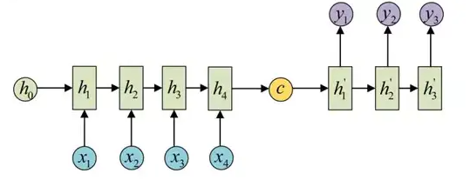
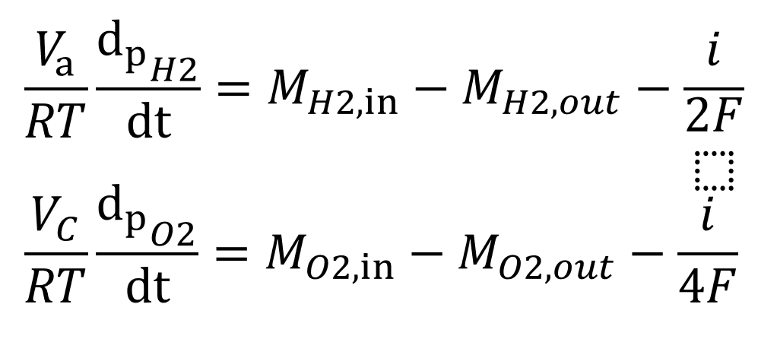
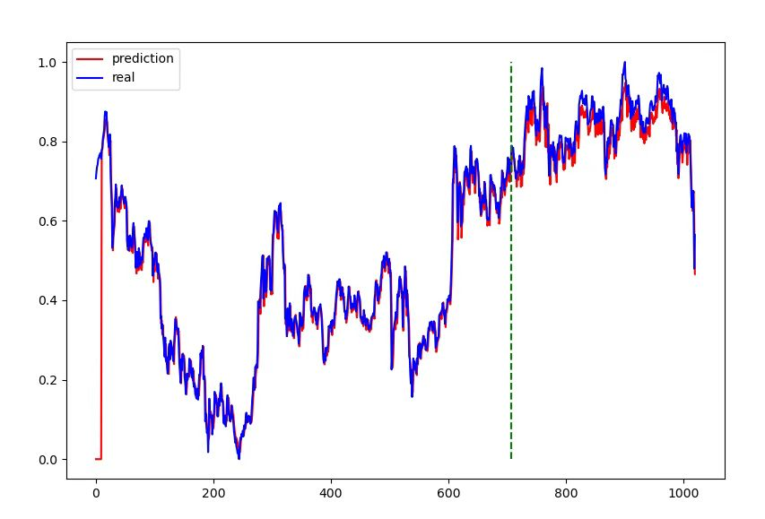
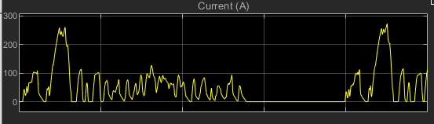
时间预测
1.人工智能（LSTM，XGBOOST,Transfomer）
2.机理模型（求解微分代数方程组）

Slide 3
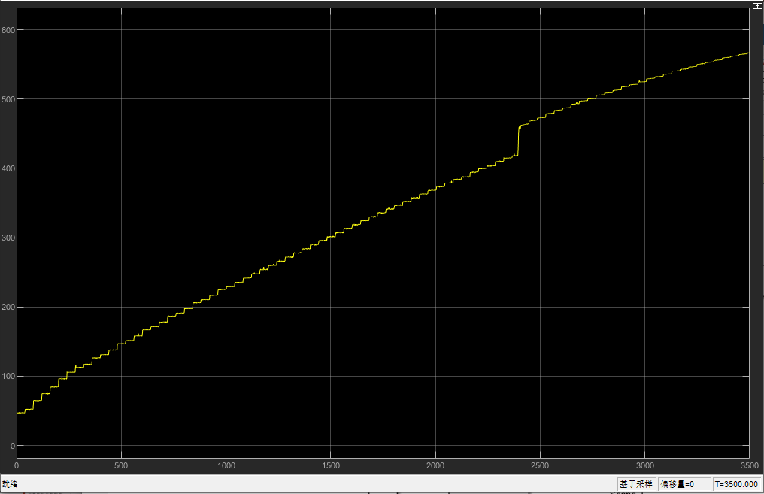
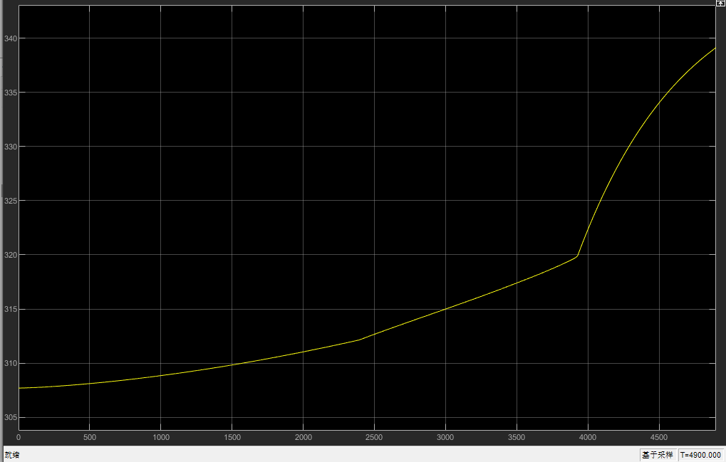
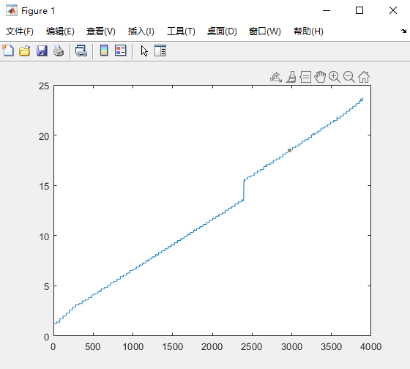
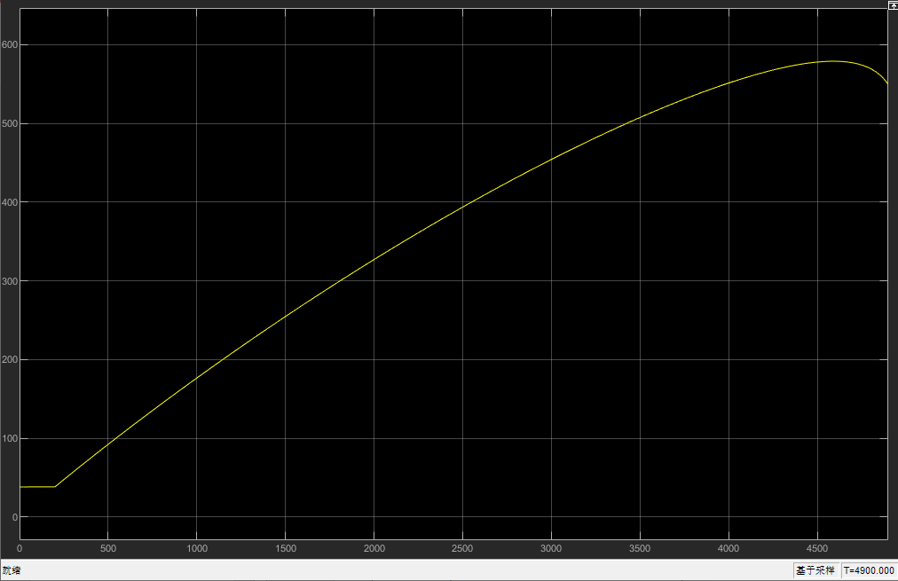
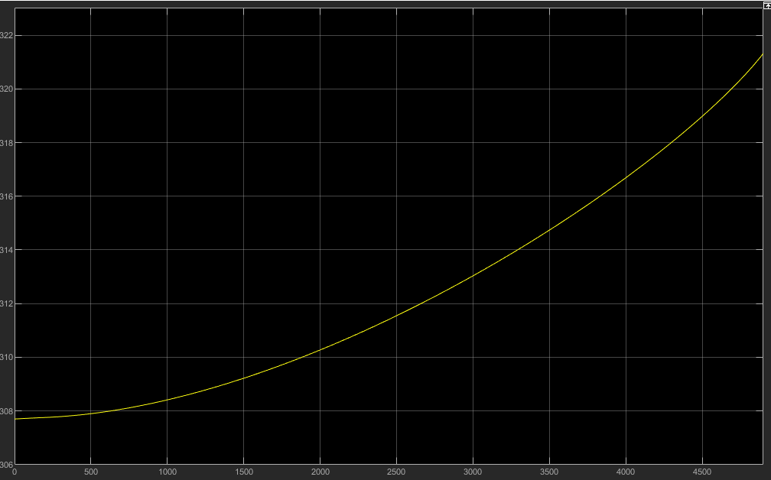
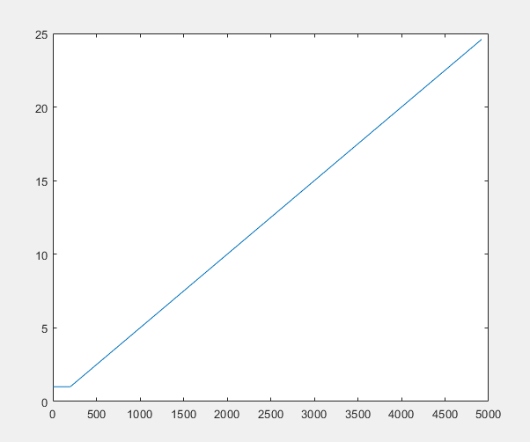
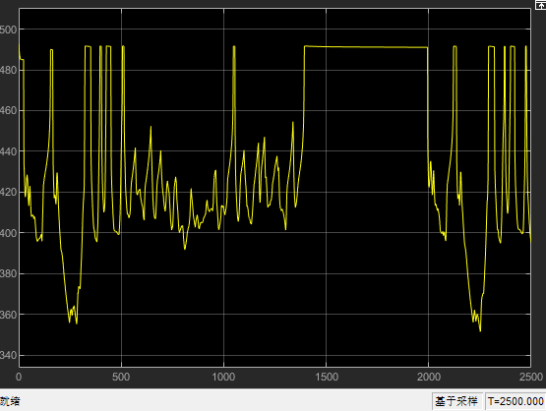
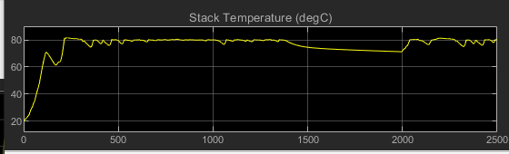
负载电流
输出功率
温度

Slide 4
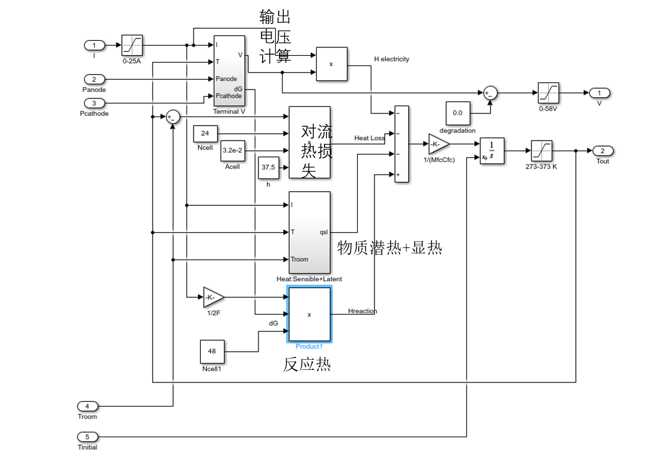
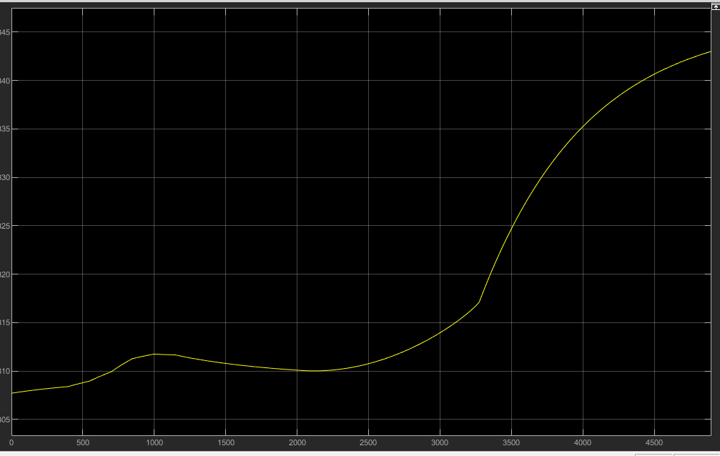
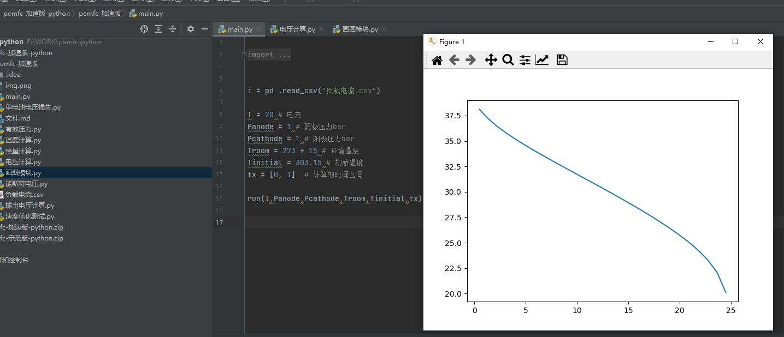
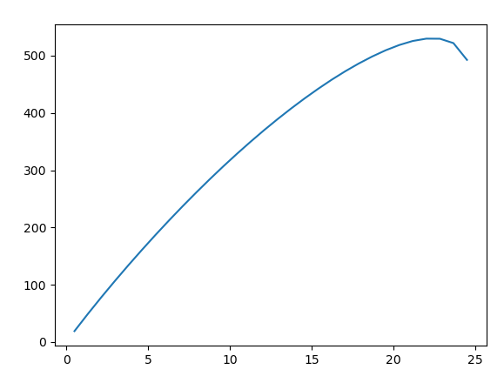
只需要输入电流，室温，初始温度，求解的时间区间

Slide 5
主要内容
1.Simulink和Python用到一些模块讲解
2.如何用Simulink或者Python去求微分方程（组）
3.Pemfc模型的介绍（2个部分）
4.Simulink模型与Python模型搭建
5.小结
总共会有大约8-9节课程

Slide 6
1.Simulink和Python使用到的模块介绍

Slide 7
Simulink ：Scope, add, Constant, clock, sum, gain, product，Saturation，Integrator，matlabfunction ，mathfunc
Python：pandas(读取数据)，numpy(对数据取值比较方便)，scipy(求解微分代数方程组)，math(一些数学函数)
绝大多数常见使用上面的模块或者包就可以解决了

Slide 8
2.用Simulink和Python求解常微分方程组

Slide 9
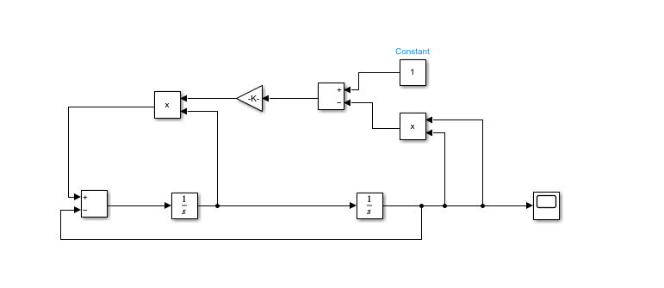
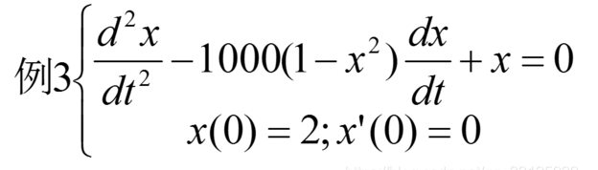
Simulink和Python求解微分方程
拆分
Dx/dt =y
Dy/dt =1000*(1-x^2)*y-x

Slide 10
3.数学模型介绍

Slide 11
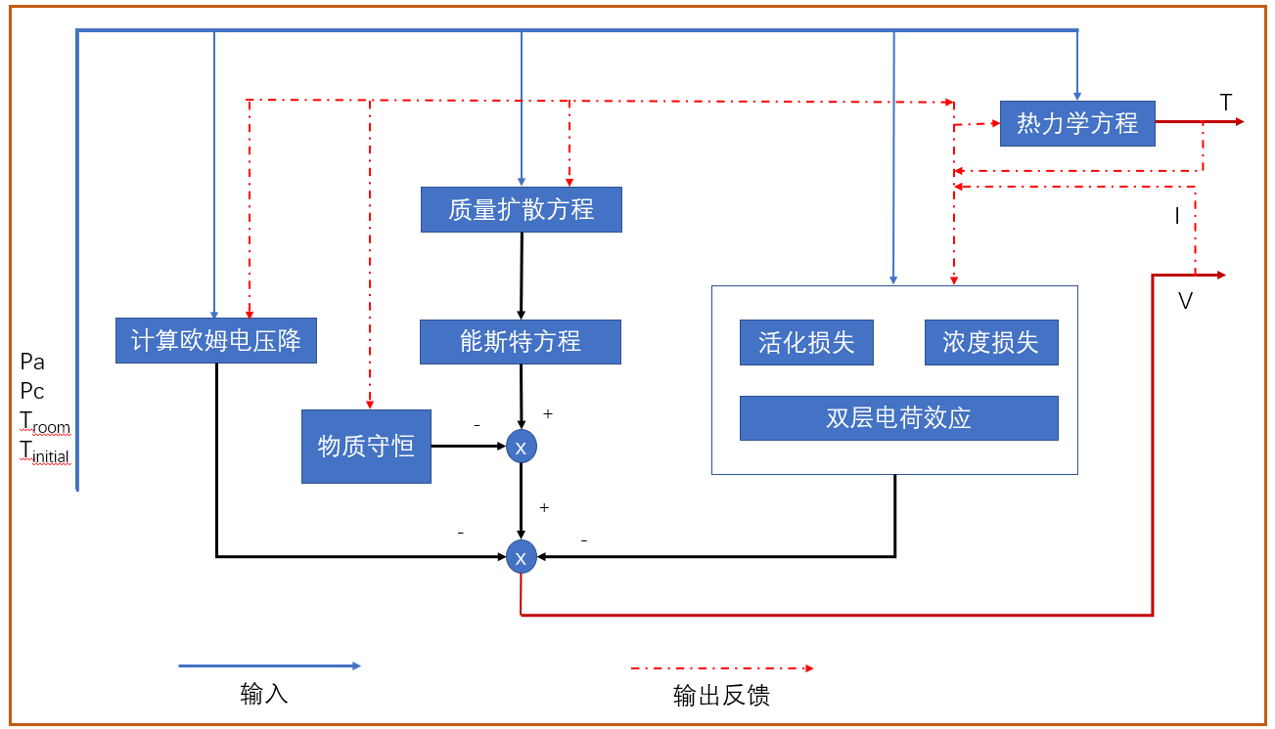

Slide 12
实现逻辑
有效压力
模块1
1.总共分为4个小部分
2.计算出来的温度需要返回，Python中需要设计相关的迭代算法，simulink直接插线就可以
模块2
模块3
ΔG
E
V
电压
模块4
产热
温度

Slide 13
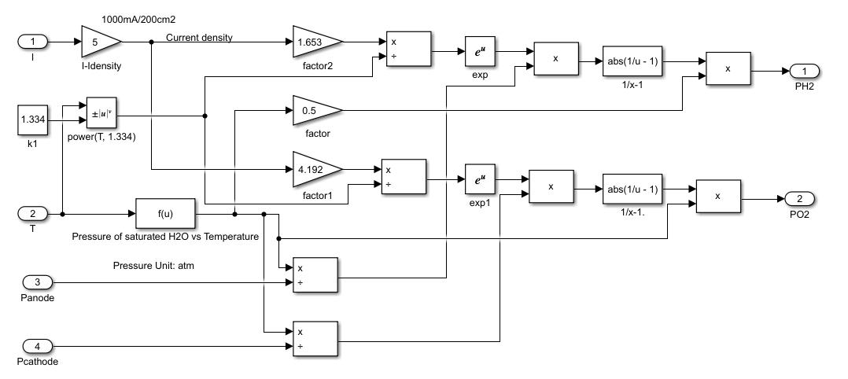
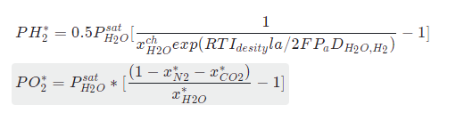
氢气和氧气的有效压力

Slide 14
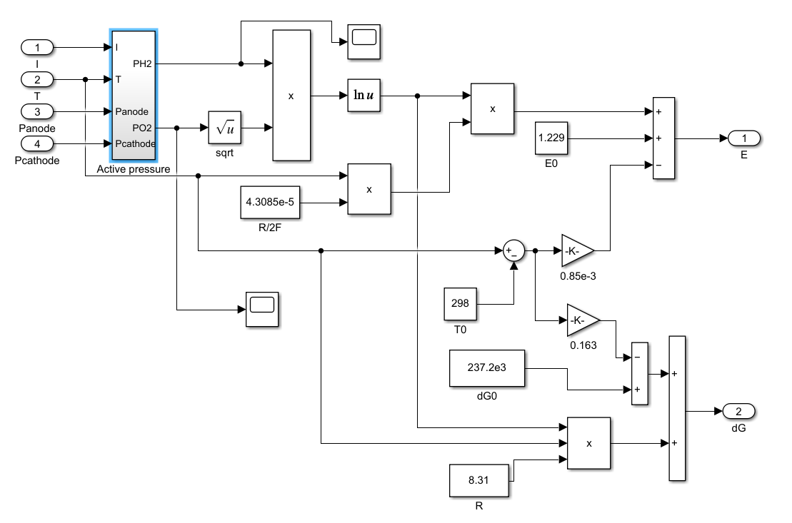
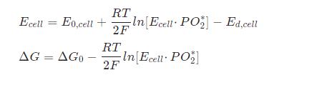
单电池电压
https://www.mathworks.com/help/dsp/ug/convolution-of-two-vectors.html

Slide 15
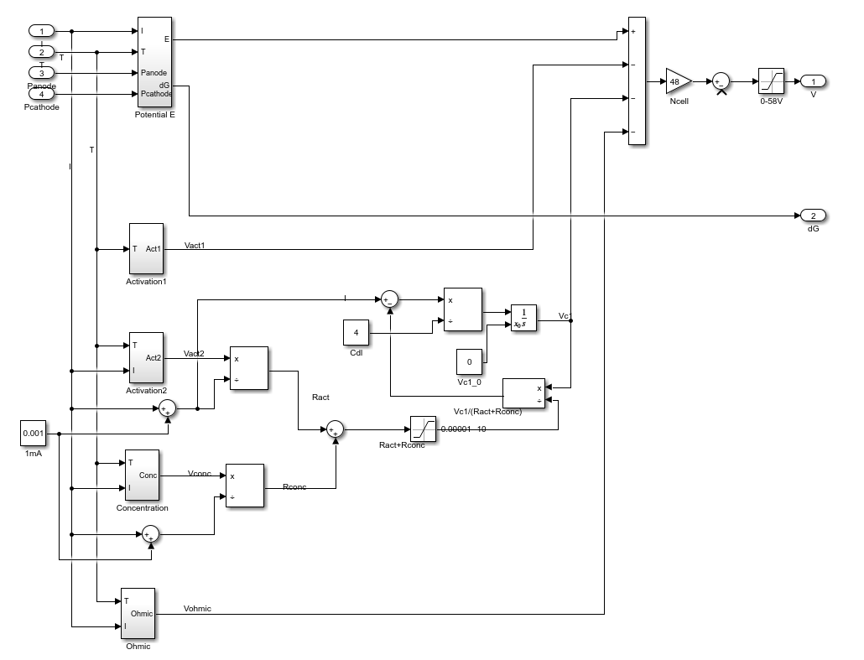

输出电压

Slide 16
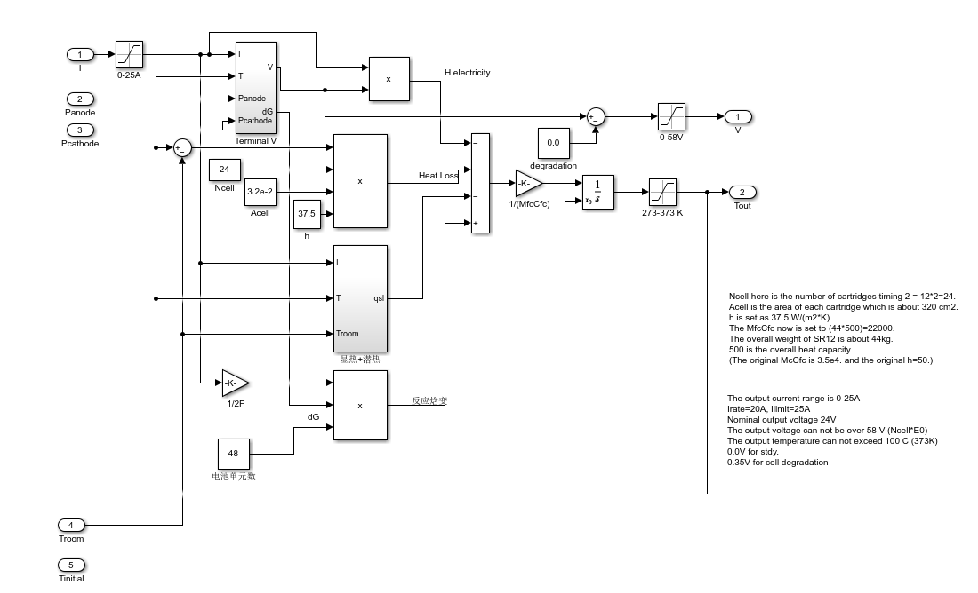
热平衡计算

Slide 17
计算流程
1.利用质量扩散方程计算氢气和氧气的有效分压
2.利用能斯特方程与燃料，氧化剂的延迟效应计算内部电势
3.利用活化电压降，欧姆电压降，浓度电压降，双层电荷电荷等效等效电压方程确定输出电压
4.通过使用能量方程也将热力学效应考虑在内

Slide 18
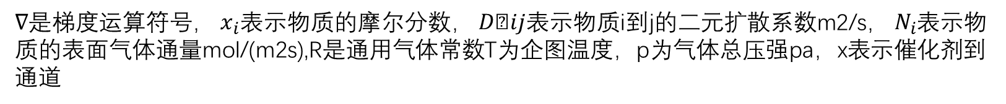

$${∇x}_{i}\text{=}\frac{\text{RT}}{P}\sum_{j=1}^{N}{\frac{x_{i}N_{j}−x_{j}N_{i}}{D_{ij}}}$$
1.电极上的气体扩散
$∇$是梯度运算符号， $x_{i}$表示物质的摩尔分数， $D﷮ij$表示物质i到j的二元扩散系数m2/s， $N_{i}$表示物质的表面气体通量mol/(m2s),R是通用气体常数T为企图温度，p为气体总压强pa，x表示催化剂到通道
$$\frac{dx_{H_{2}O}}{d_{x}}=\frac{\text{RT}}{P_{a}}(\frac{{x_{H_{2}O}N}_{H_{2}}−{x_{H_{2}}N}_{H_{2}o}}{D_{H2O,H2}})$$
氢气的摩尔通量由法拉第定律求出
$$N_{H_{2}}=\frac{I}{2F}$$

Slide 19

摩尔分数有效值===参与建模
阳极：
$x_{H2O}^{∗}=x_{H2O}^{Anode}exp(\frac{RTI_{den}l_{a}}{2FP_{a}D_{H2O,H2}})$
$x_{H2O}^{∗}$+ $x_{H2}^{∗}$=1
$P_{H2o}^{∗}={0.5∗P}_{H2o}^{sat}$
$P_{H2}^{∗}=P_{H2o}^{∗}\left[\frac{1}{x_{H2O}^{Anode}\exp\left(\frac{RTI_{den}l_{a}}{2FP_{a}D_{H2O,H2}}\right)}−1\right]$ 计算能斯特电压
阴极
$x_{H2O}^{∗}=x_{H2O}^{C}exp(\frac{RTI_{den}l_{C}}{4FP_{C}D_{H2O,O2}})$
$x_{N2}^{∗}=x_{N2}^{C}exp(\frac{RTI_{den}l_{C}}{4FP_{C}D_{N2,O2}})$
$x_{CO2}^{∗}=x_{N2}^{C}exp(\frac{RTI_{den}l_{C}}{4FP_{C}D_{CO2,O2}})$
$P_{o2}^{∗}=P_{H2o}^{∗}\left[\frac{1−x_{N2}^{∗}−x_{CO2}^{∗}}{x_{H2O}^{∗}}−1\right]$ 计算能斯特电压
$P_{H2o}^{∗}={1∗P}_{H2o}^{sat}$

Slide 20
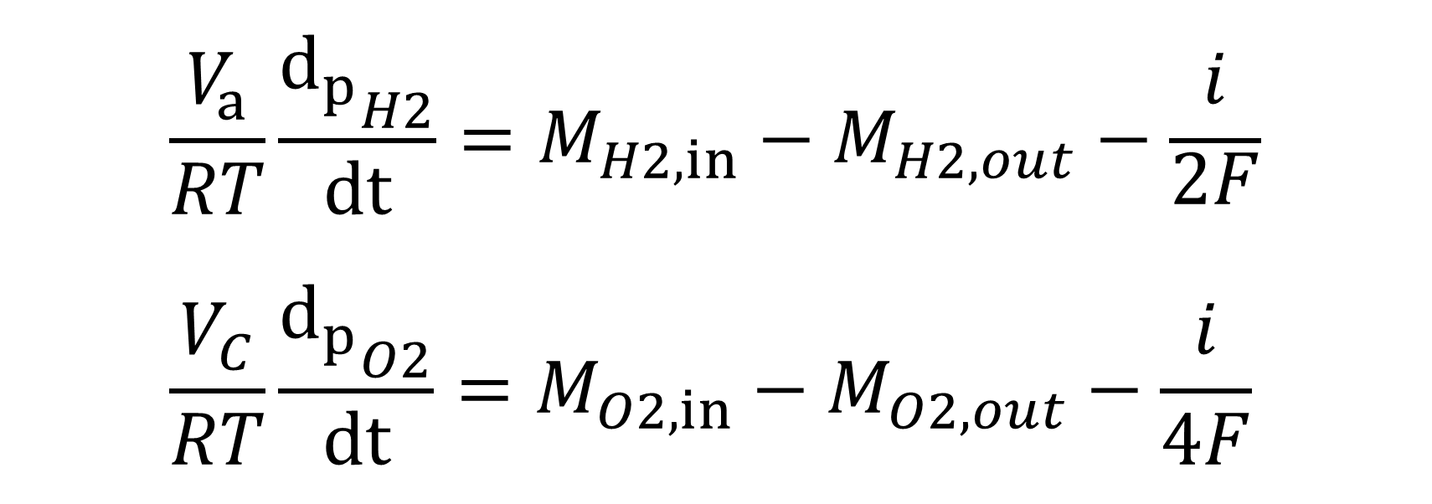
$$\frac{V_{a}}{RT}\frac{{d_{p}}_{H2}}{dt}=M_{H2,in}−M_{H2,out}−\frac{i}{\begin{aligned}2F \\ \end{aligned}} \\ \frac{V_{C}}{RT}\frac{{d_{p}}_{O2}}{dt}=M_{O2,in}−M_{O2,out}−\frac{i}{4F}$$
2.物质守恒

Slide 21
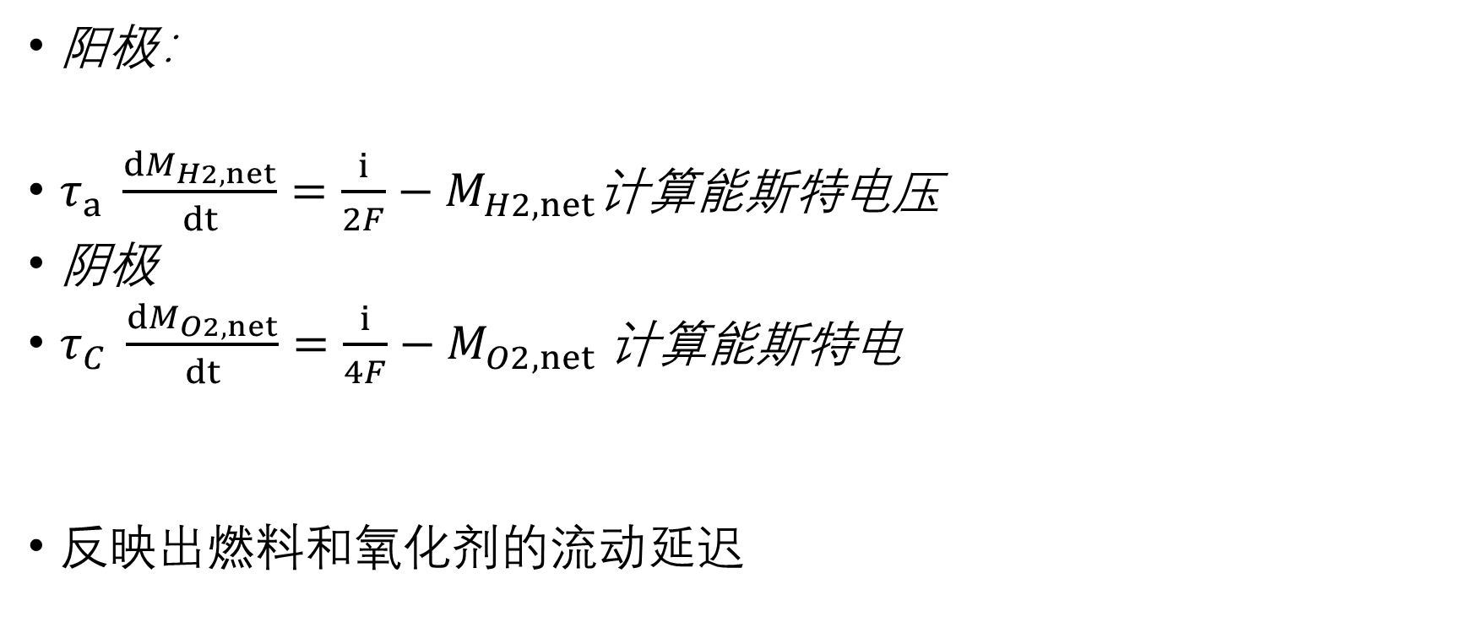
物质守恒===参与建模
阳极：
$τ_{a} \frac{dM_{H2,net}}{dt}=\frac{i}{2F}−M_{H2,net}$计算能斯特电压
阴极
$τ_{C} \frac{dM_{O2,net}}{dt}=\frac{i}{4F}−M_{O2,net}$ 计算能斯特电
反映出燃料和氧化剂的流动延迟

Slide 22
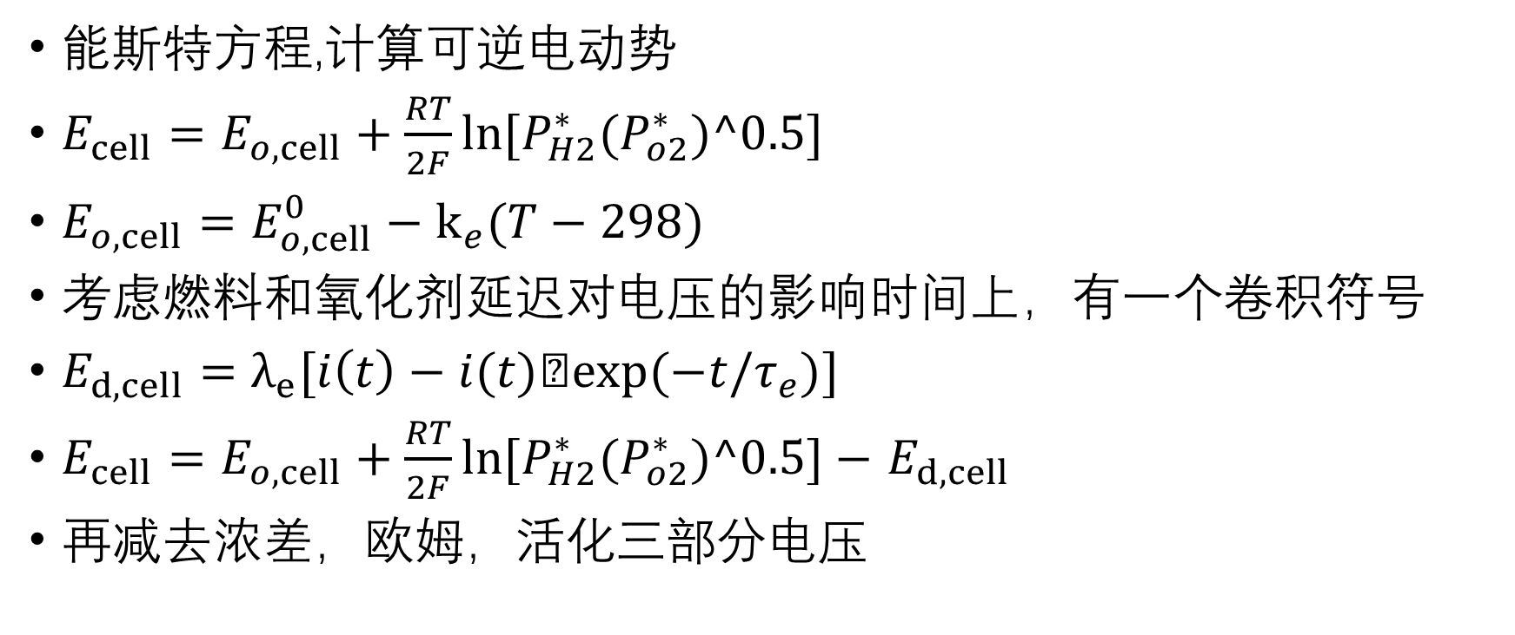
3.输出电压
能斯特方程,计算可逆电动势
$E_{cell}=E_{o,cell}+\frac{RT}{2F}ln⁡[P_{H2}^{∗}{(P}_{o2}^{∗})^0.5]$
$E_{o,cell}=E_{o,cell}^{0}−k_{e}(T−298)$
考虑燃料和氧化剂延迟对电压的影响时间上，有一个卷积符号
$E_{d,cell}=λ_{e}[i\left(t\right)−i(t)Υexp⁡(−t/τ_{e})]$
$E_{cell}=E_{o,cell}+\frac{RT}{2F}ln⁡[P_{H2}^{∗}{(P}_{o2}^{∗})^0.5]−$ $E_{d,cell}$
再减去浓差，欧姆，活化三部分电压

Slide 23

电压降
浓差:$V_{conc}=−\frac{RT}{zF}ln⁡[1−\frac{I}{I_{limit}}]$
记其电阻为Rcon
${\text{R}}_{con}=−\frac{RT}{zFI}ln⁡[1−\frac{I}{I_{limit}}]$
➔活化：$V_{act}=η_{0}+\left(T−298.15\right)∗a+T$*b*ln(I)
记与温度和电流相关的电阻为Ract
${\text{R}}_{\text{act}}=\frac{T\text{∗}\text{b}\text{∗}\text{ln}\text{(}\text{I}\text{) }}{I}$
➔.欧姆: $V_{ohm}=$ $V_{ohm},a+V_{ohm},mem+$ $V_{ohm},c$
考虑双电层电容
${\text{➔}V}_{c}=\text{I}\text{−}\text{C}\frac{dV_{C}}{dt}({\text{R}}_{\text{act}}+{\text{R}}_{con})$
核心公式：：：：
Vout=E-Vc- $V_{act1}−$ $V_{ohm}$

Slide 24

4.热力学平衡
净发热速率
$q_{net}=q_{chem}−q_{elec}−q_{sens+latent}−q_{loss}$
$q_{net}=m_{fc}C_{fc}\frac{dT}{dt}$

Slide 25
4.Simulink模型搭建

Slide 26
4.小结

